Slide 1
Практика казначейского сопровождения средств, предоставленных из бюджета Кемеровской области-Кузбасса (местных бюджетов), по отдельным
распоряжениям Правительства Российской Федерации
Малахов Игорь Юрьевич
Первый заместитель Председателя
правительства Кузбасса – министр финансов Кузбасса
октябрь 2021 года

Slide 2
Распоряжения Правительства Российской Федерации
«Об обеспечении казначейского сопровождения»
2019 год – Распоряжение Правительства Российской Федерации от 28.02.2019 №308-р
2020 год - Распоряжение Правительства Российской Федерации от 20.02.2020 № 265-р
2021 год - Распоряжение Правительства Российской Федерации от 15.02.2021 № 364-р
Казначейскому сопровождению в 2021 году подлежат:
расчеты по государственным (муниципальным) контрактам на сумму 10 млн. рублей и более, заключенным получателями бюджетных средств и бюджетными и автономных учреждениями за счет средств субсидий на иные цели и субсидий на осуществление капитальных вложений;
расчеты по договорам, заключаемым с соисполнителями на сумму 600 тыс. рублей и более;
бюджетные инвестиции.

Slide 3
Преимущества применения казначейского сопровождения средств
Бесплатное обслуживание лицевого счета для клиента (открытие, ведение ЛС, предоставление ППО и выдачи электронной подписи);
Обеспечение целевого расходования средств (в том числе и при перечислении средств по цепочке соисполнителей);
Повышение финансовой дисциплины исполнителя (в связи с необходимостью предоставления подтверждающих документов для проведения операции и обязанностью ведения раздельного учета).

Slide 4
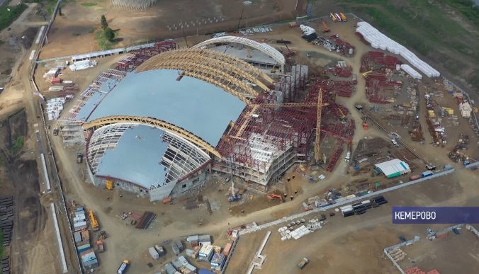
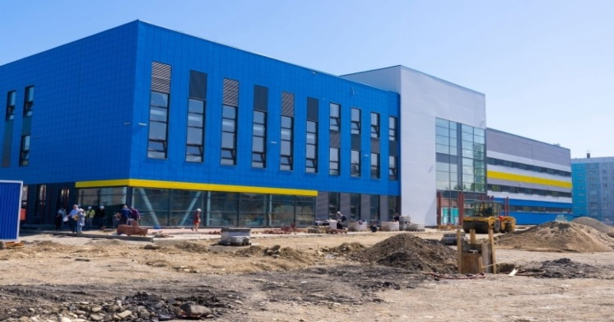
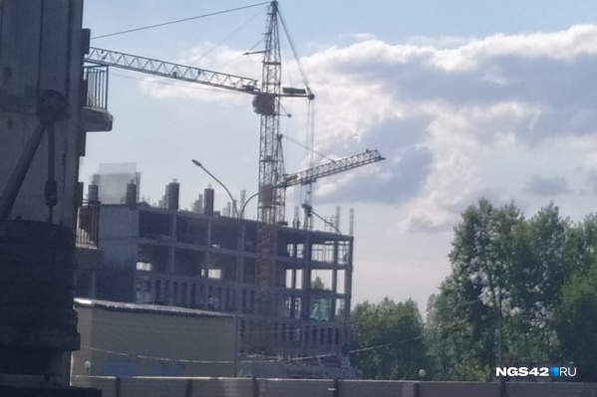

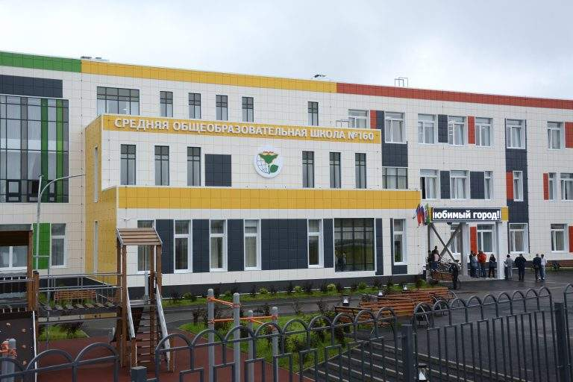
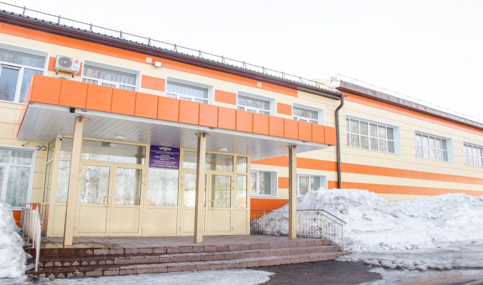
Объекты строительства, подлежащие казначейскому сопровождению
«Кузбасс-Арена»
(спортивный комплекс на 6 000 мест)
"Спортивный комплекс с бассейном
в г. Междуреченске
Комплекс городской многопрофильной больницы г. Междуреченск на 186 коек
Площадь для проведения массовых мероприятий г. Кемерово (на 50 тысяч человек)
Общеобразовательная школа в городе Тайга
(на 330 человек)
Общеобразовательная школа в городе Анжеро-Судженск (на 1000 мест)

Slide 5
Спасибо за внимание!

